Slide 1
ACTIVITÉS DES SERVICES DE L’EAU ET D’ASSAINISSEMENT
Technicien(ne) de réseau eau potable
Filière Exploitation / technique
Famille métier Eau potable – Distribution
Typologie du métier : en tension

Slide 2

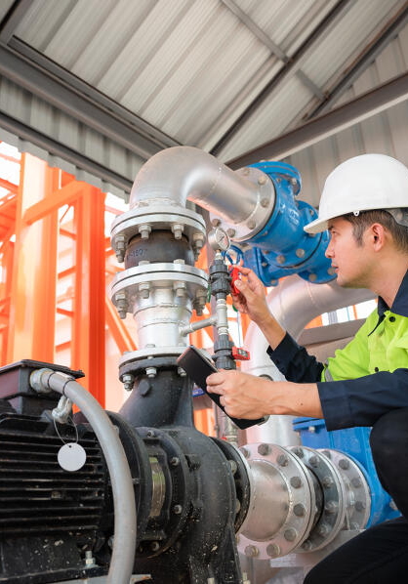

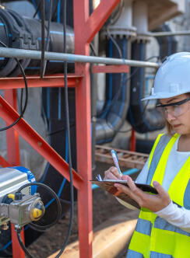
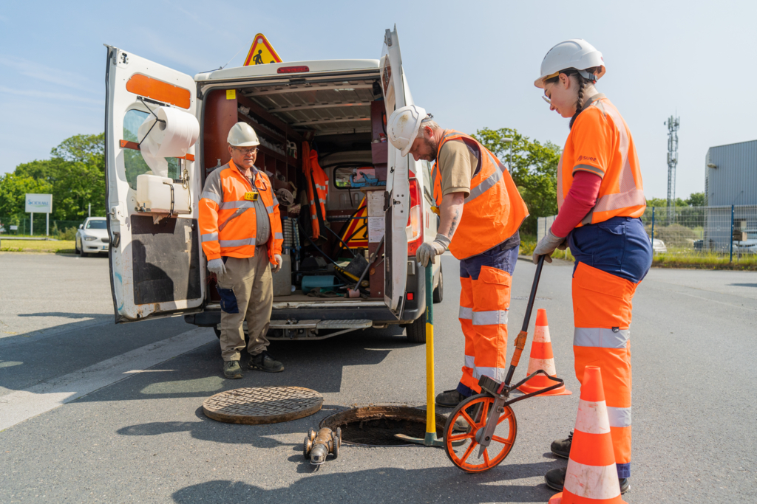

Informations générales
Branche :
Services de l’eau et d’assainissement
Description du métier :
Le technicien de réseau eau potable assure le bon fonctionnement, la maintenance et l'optimisation des réseaux de distribution d'eau potable, garantissant ainsi la qualité et la continuité de l'approvisionnement en eau aux usagers tout en préservant la ressource.
Famille professionnelle :
Eau potable – Distribution
Autres appellations :
Technicien(ne) réseau
Technicien(ne) d'exploitation des réseaux d'eau
Correspondance ROME :
K2301 – Distribution et assainissement d’eau
Principales activités
Surveiller et diagnostiquer l'état des réseaux d'eau potable notamment les rendements et grâce à la sectorisation
Planifier et superviser les chantiers et les opérations de maintenance préventive et curative
Réaliser des mesures de débit et de qualité de l'eau
Réaliser des travaux neufs de branchements en eau
Réparer les fuites d'eau
Passer les commandes et gérer l'approvisionnement
Autres activités selon la taille de l'entreprise
Le(la) technicien(ne) de réseau eau potable peut également intervenir sur des réseaux d'assainissement
Il/Elle peut également participer à la maintenance préventive des équipements et assurer des opérations de maintenance corrective simples
Technicien de réseau eau potable

Slide 3
Compétences
Assurer le fonctionnement des réseaux d’eau potable
(Correspondance ROME : Contrôler le fonctionnement d'un équipement, d'une machine, d'une installation)
Planifier et organiser des interventions sur les réseaux
Définir les étapes des chantiers et établir un planning détaillé
Diagnostiquer les travaux de modernisation d'un réseau d’eau potable
Entretenir les équipements du réseau d’eau potable et contrôler leur état de fonctionnement
Réaliser des interventions de nettoyage ou de maintenance préventive sur les installations du réseau d'eau potable Réaliser l'entretien courant et la vérification des appareils d'autosurveillance
Repérer les fuites d'eau et les anomalies de pression à l’aide d’outils d'inspection
Installer et remplacer des éléments du réseau d’eau potable en limitant les perturbations du réseau
Alerter et collaborer avec les autres équipes de terrain et de maintenance en cas d’incident
Communiquer avec les riverains, usagers et collectivités locales lors des interventions sur le terrain
Prévenir les risques professionnels, sanitaires et environnementaux
(Correspondance ROME : Piloter la gestion du risque / Gérer une situation d'urgence)
Anticiper des dangers, problèmes ou besoins matériels et techniques notamment sur les chantiers isolés ou en milieu confiné
Appliquer et mettre à jour les règles QHSSE pour assurer la sécurité des opérations et des équipes
Prioriser et gérer les urgences en équipe, notamment en cas d’incidents techniques ou d’imprévus (fuites, baisse de pression, contamination de l’eau…)
Respecter des règles, des consignes, normes et procédures opérationnelles
(Correspondance ROME : Respecter des règles, des consignes, normes et procédures opérationnelles)
Appliquer les réglementations en matière d’environnement, d’hygiène et de sécurité applicables aux activités de distribution d’eau potable
Respecter les procédures et normes de qualité sécurité environnement de l’entreprise
Collecter et analyser des données, des informations
(Correspondance ROME : Collecter et analyser des données, des informations)
Analyser et interpréter les résultats de capteurs posés sur les réseaux d’eau
Renseigner les outils de suivi de l’activité (applications numériques métiers)
Remonter des informations pour la mise à jour des plans de réseaux (SIG de l’entreprise, des collectivités clientes ou sous-traitants)
Technicien de réseau eau potable

Slide 4

Conditions d’exercice du métier
Travail en extérieur et en milieu confiné
Déplacements fréquents sur le territoire d'intervention
Astreintes possibles (nuits, week-ends, jours fériés)
Port d'équipements de protection individuelle
Voies d’accès au métier
Bac Pro Travaux publics
BTS Métiers de l'eau
BTS GEMEAU
Licence Professionnelle - Génie des procédés pour l'environnement
BUT - Génie Biologique : Sciences de l'environnement et écotechnologies
Possibilités d'évolutions professionnelles au sein de la branche
Responsable de réseau eau potable
Ingénieur(e) réseau eau potable
Conducteur(trice) de travaux
Responsable travaux
Technicien de réseau eau potable

Slide 5











EVOLUTIONS PROSPECTIVES
Chiffres clés
Évolution prévisionnelle des effectifs
d’ici 2030
Part d’entreprises déclarant des difficultés à recruter
Salariés exerçant ce métier en 2023
Part des départs estimés
à la retraite
d’ici 2030
Besoins en recrutement à l’horizon 2030
Typologie du métier (porteur, sensible…)
3094
+2%
161 (5%)
385
68%*
Métier en tension
Métier en tension : métier pour lequel les entreprises ont du mal à recruter en raison d’un manque de candidats
Les besoins en techniciens spécialisés se renforcent, du fait des exigences croissantes sur la qualité de fonctionnement des réseaux et des eaux délivrées.
4 grands enjeux majeurs
*donnée pour l'ensemble des techniciens de maintenance et de réseau
REGLEMENTAIRES
Renforcement des normes de qualité de l'eau potable
Développement de la réglementation sur la gestion patrimoniale des réseaux
Accroissement des exigences en matière de rendement des réseaux
DONNEURS D’ORDRE
Exigence accrue de performance et de réactivité dans la gestion des réseaux
Demande de reporting détaillé sur l'état et le fonctionnement des infrastructures
Attentes en matière d'optimisation des coûts d'exploitation et de maintenance
TECHNOLOGIQUES
Utilisation croissante de la modélisation hydraulique et des outils SIG
Développement de techniques de détection de fuites non intrusives
SOCIÉTALES
Sensibilisation croissante aux enjeux de préservation de la ressource en eau
Préoccupations grandissantes liées aux impacts du changement climatique
Attentes en matière de transparence sur la qualité de l'eau distribuée
Technicien de réseau eau potable

